Slide 1

9-2019-2
Výukový materiál pro 9.ročník
Autor materiálu: Mgr. Martin Holý
Další šíření materiálu je možné pouze se souhlasem autora

Slide 2
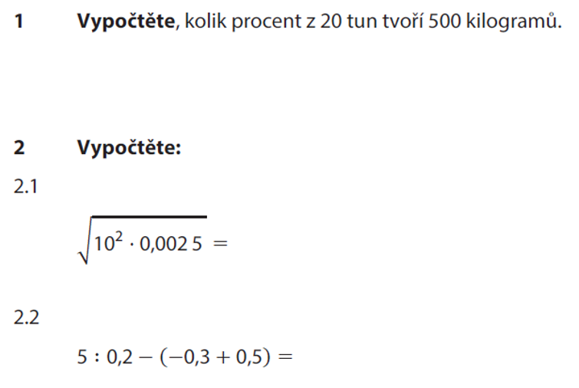

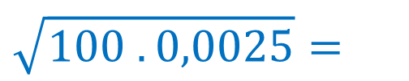

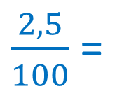
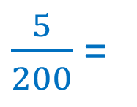

9-2019-2
20 000
$$\frac{500}{20000}=$$
$\frac{5}{200}$ =
$\frac{2,5}{100}$ =
20 t = kg
2,5%
$$\sqrt{100 . 0,0025}=$$
$$\sqrt{0,25}=$$
$$0,5$$
50 : 2
+0,2
25 – 0,2 =
24,8

Slide 3
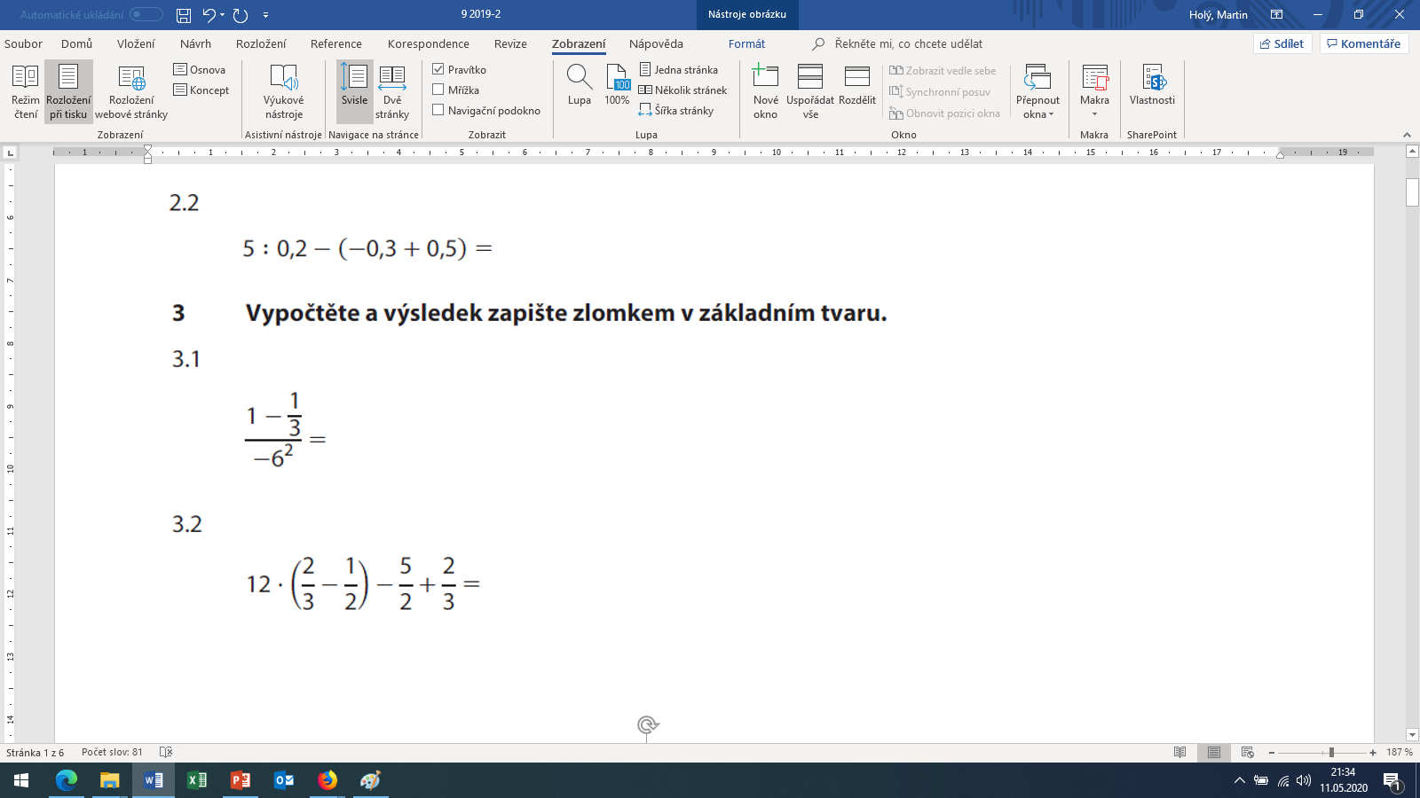






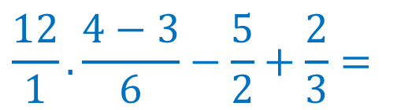
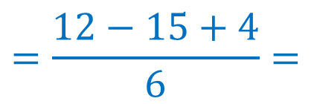
9-2019-2
$$\frac{\frac{2}{3}}{−36}=$$
1
$$\frac{2}{3}:\left(−\frac{36}{1}\right)=$$
$$\frac{2}{3}.\left(−\frac{1}{36}\right)=$$
$$−\frac{1}{54}$$
1
18
2
1
$$\frac{12}{1}.\frac{4−3}{6}−\frac{5}{2}+\frac{2}{3}=$$
$$\frac{2}{1}−\frac{5}{2}+\frac{2}{3}=$$
1
$$=\frac{12−15+4}{6}=$$
$$\frac{1}{6}$$

Slide 4
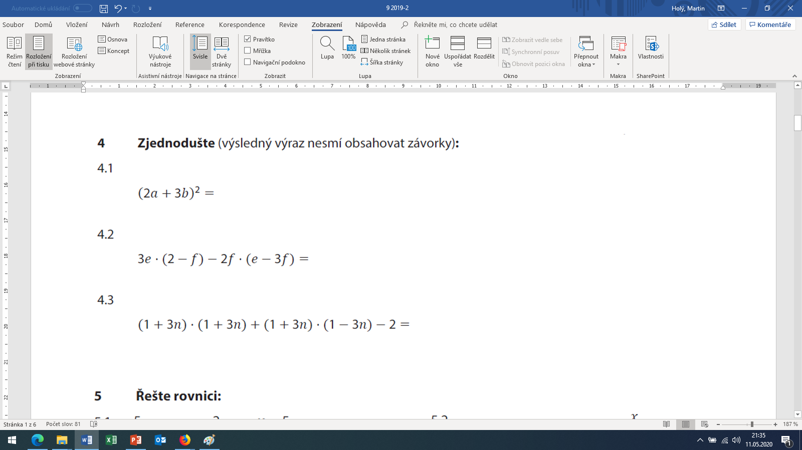
9-2019-2
4a² + 12 ab + 9b²
6e – 3ef
– 2ef + 6f² =
6e – 5ef + 6f²
6n
1 + 6n + 9n²
+1 - 9n²
– 2 =

Slide 5
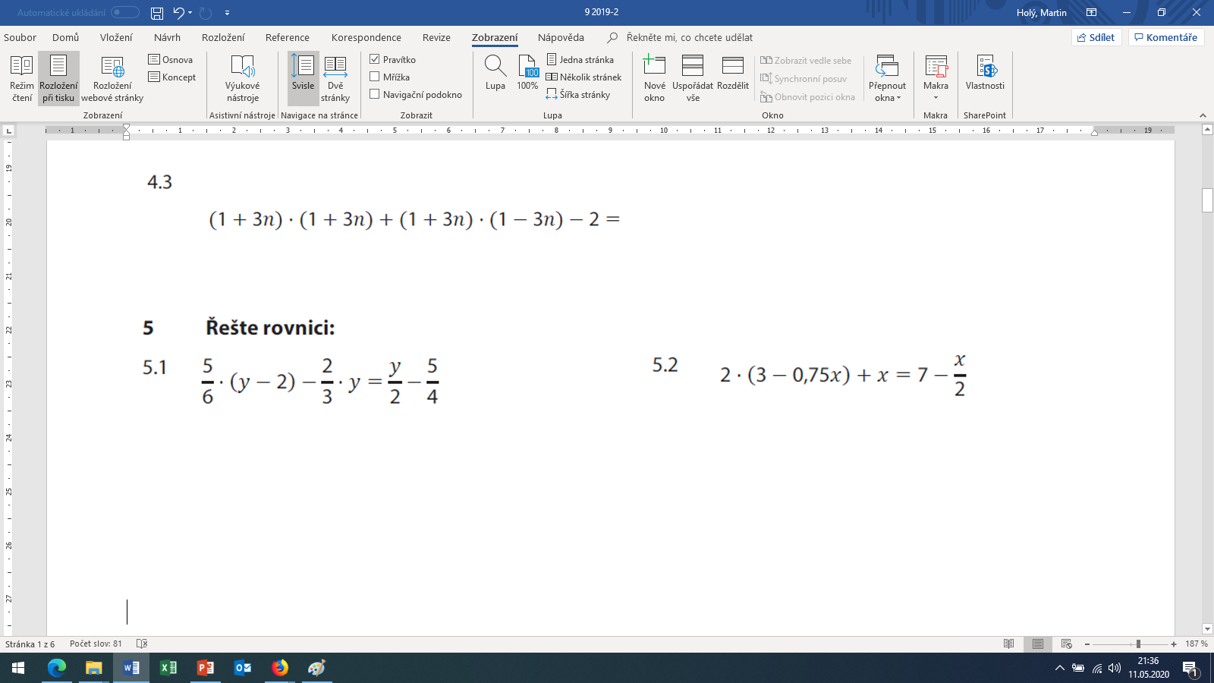
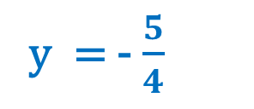

9-2019-2
6 – 1,5x + x = 7 – $\frac{x}{2}$
/ . 2
12 – 3x + 2x = 14 – x
12 – x = 14 – x
/ +x - 12
0x = 2
Rovnice nemá řešení
/ . 12
10y – 20 – 8y = 6y – 15
2y – 20 = 6y – 15
/ -6y + 20
-4y = 5
/ :(-4)
y = - $\frac{5}{4}$

Slide 6
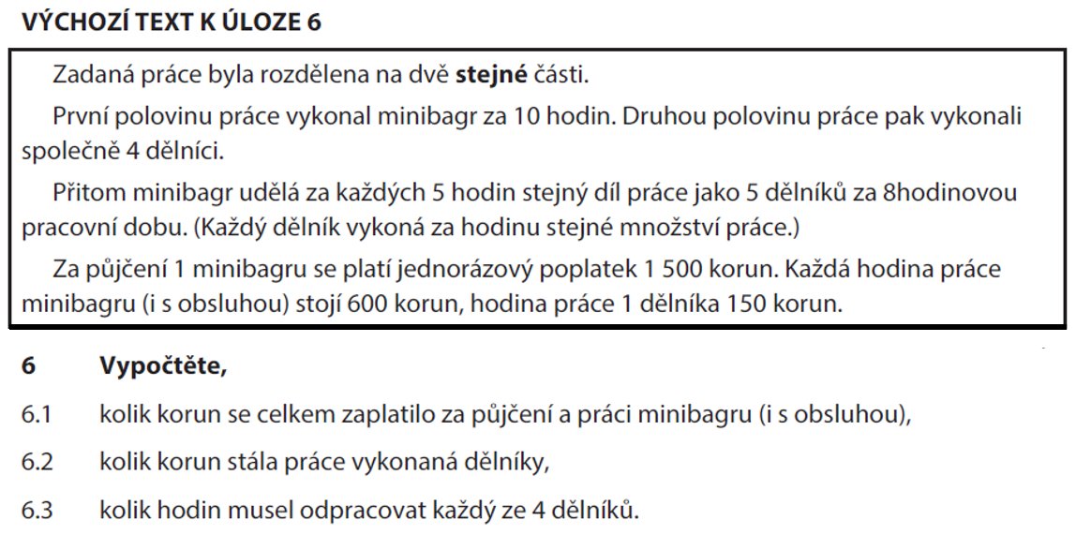
9-2019-2
7 500 Kč
12 000 Kč
20 hodin
1 500 + 10 . 600 = 7 500 Kč
80 : 4 = 20 hodin
(2 . 5 . 8) . 150 = 12 000 Kč
počet hodin

Slide 7
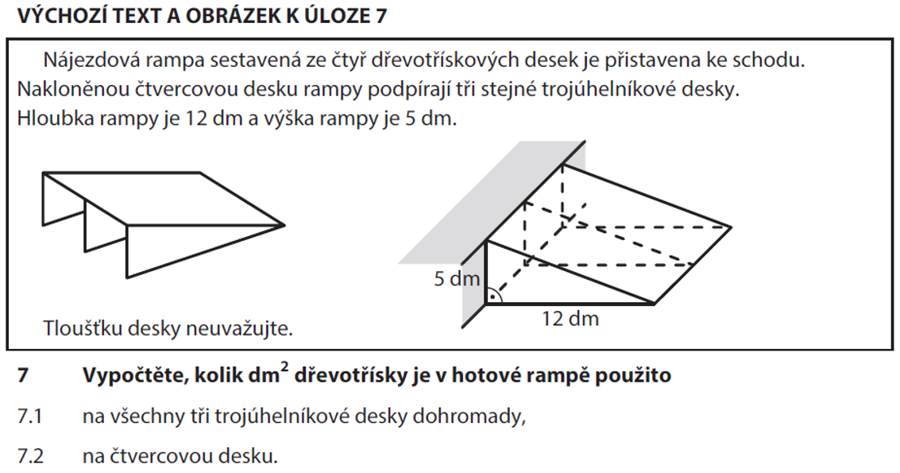
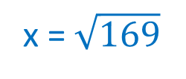
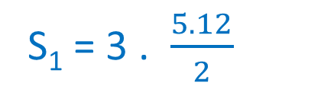
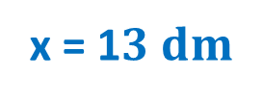
9-2019-2
x² = 12² + 5²
x = $\sqrt{169}$
S₂
S₁
x = 1$3 dm$
x
S₁
S₁ = 3 . $\frac{5.12}{2}$
S₁ = 3 . 30
S₂ = 13 . 13
S₂ = 169 dm²
S₁ = 90 dm²

Slide 8
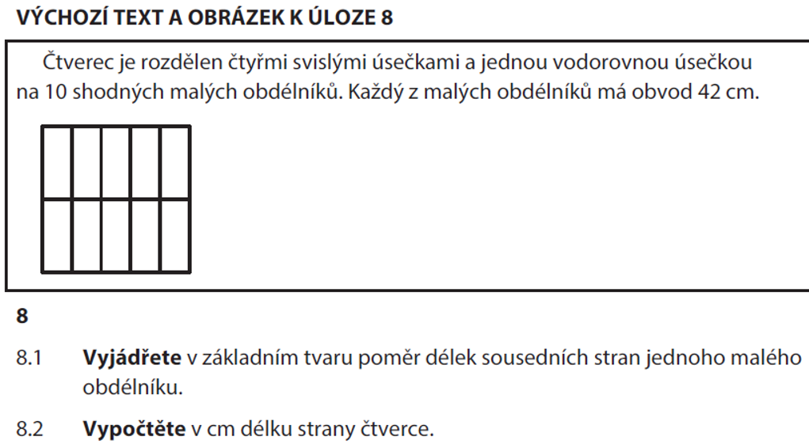
9-2019-2
a
a + b = 21 cm
b
1 díl …
21 : (2 + 5) =
3 cm
a … 2 . 3 = 6 cm
b … 5 . 3 = 15 cm
a : b = 2 : 5
5 . 6 = 2 . 15 = 30 cm

Slide 9
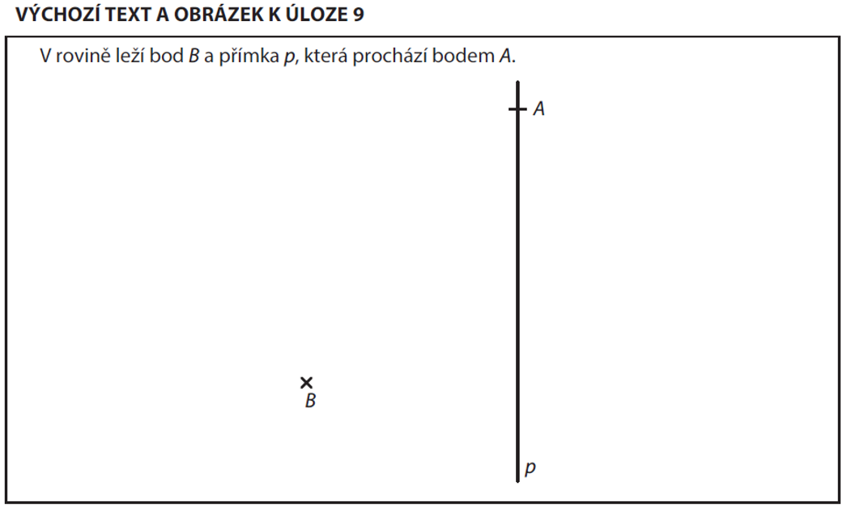
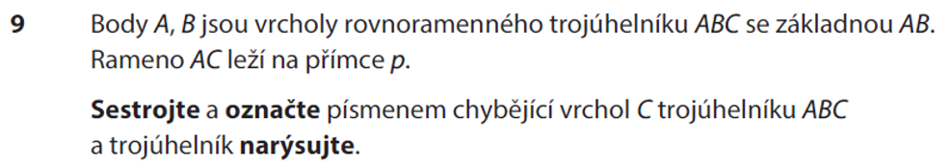
9-2019-2
A
C
B
o

Slide 10
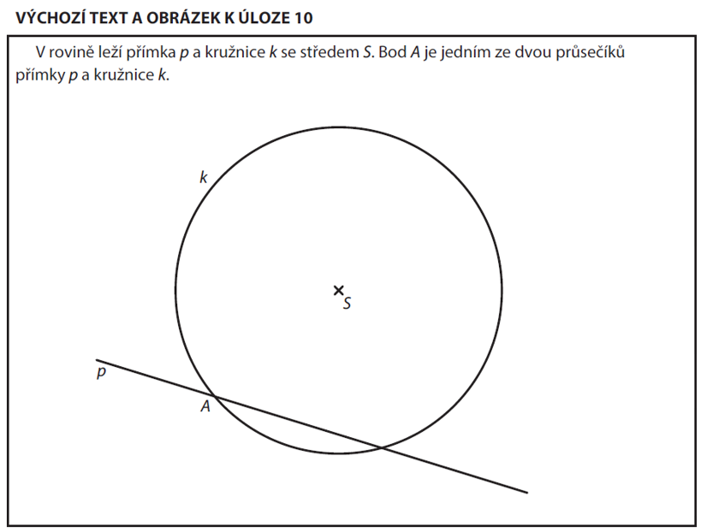
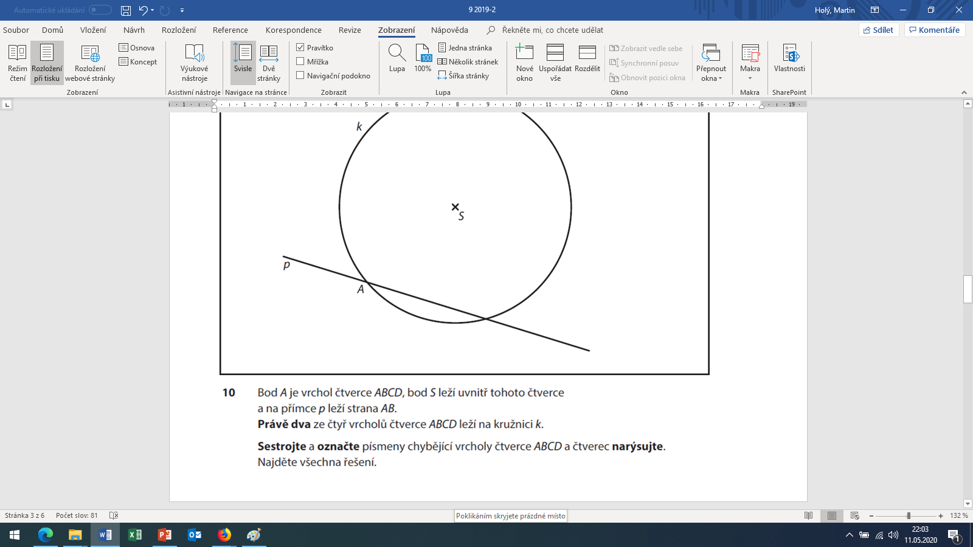
9-2019-2
D₁
k
D₃
C₁
D₂
C₃
C₂
S
p
A
B₃
B₂
B₁

Slide 11
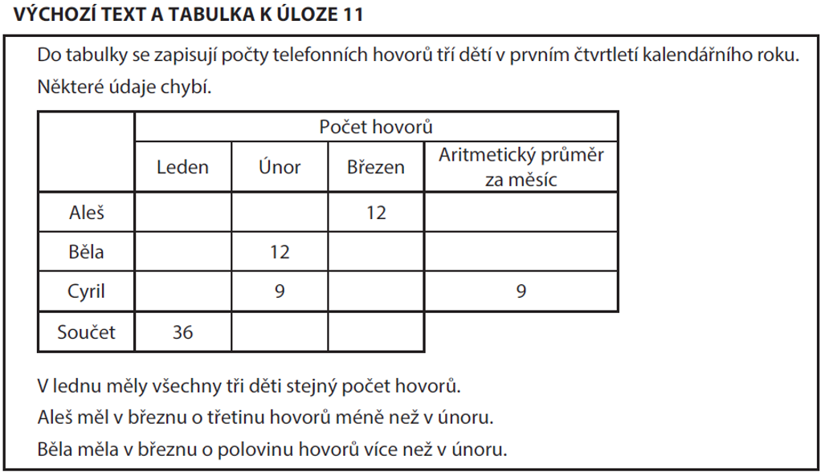
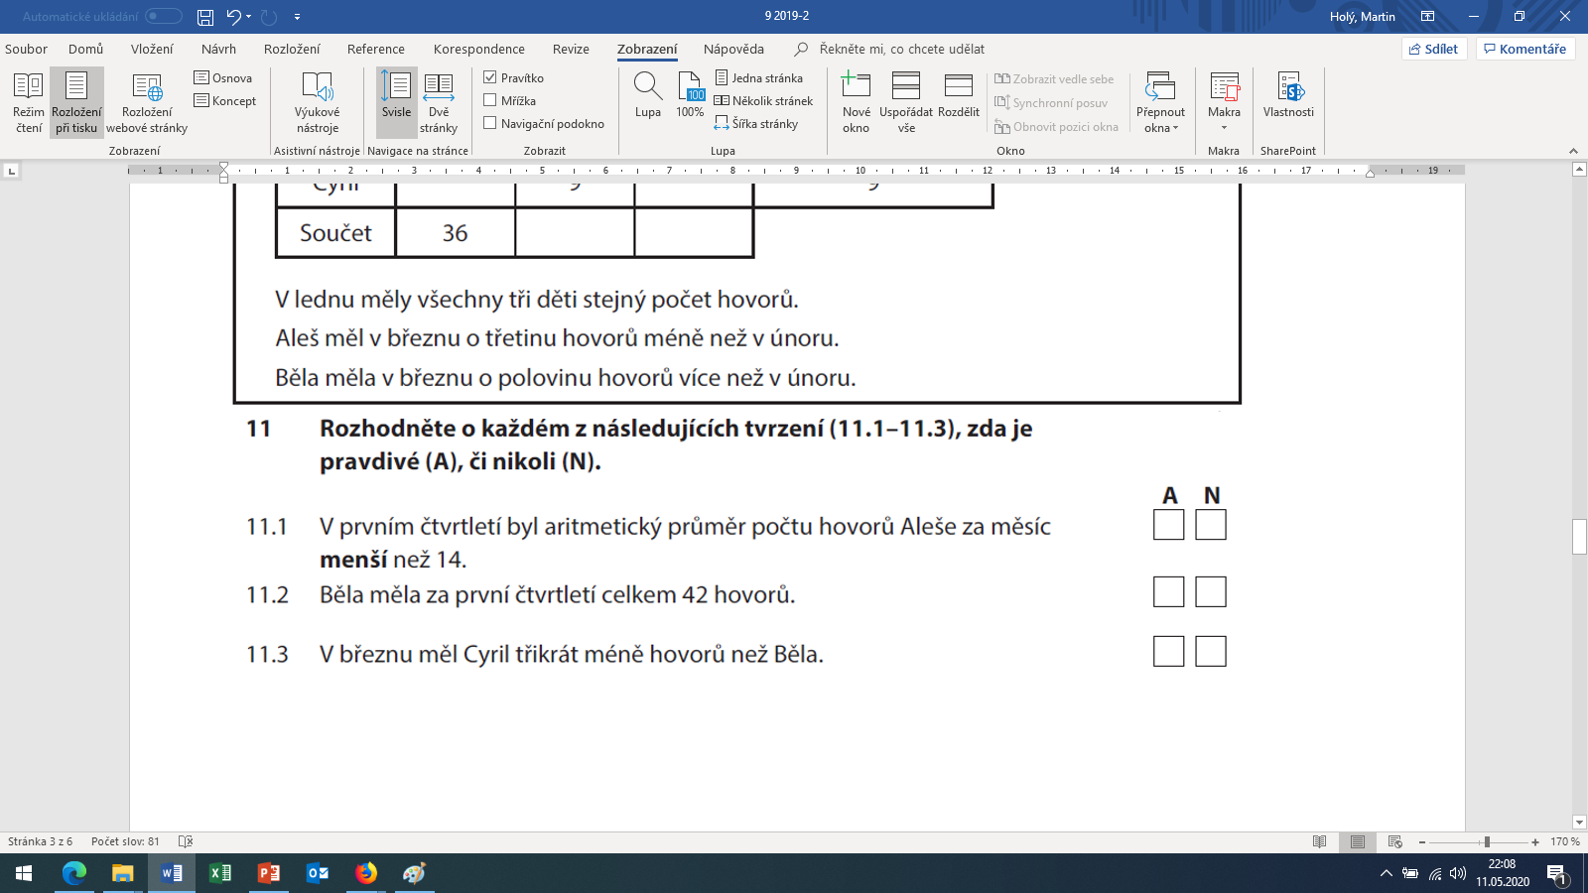
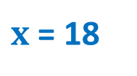
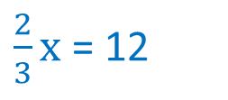
9-2019-2
12
18
42 : 3 = 14
12
18
42 : 3 = 14
12
6
. 3 = 27
39
36
36 : 3 = 12
$\frac{2}{3}x$ = 12
$x$ = 18

Slide 12
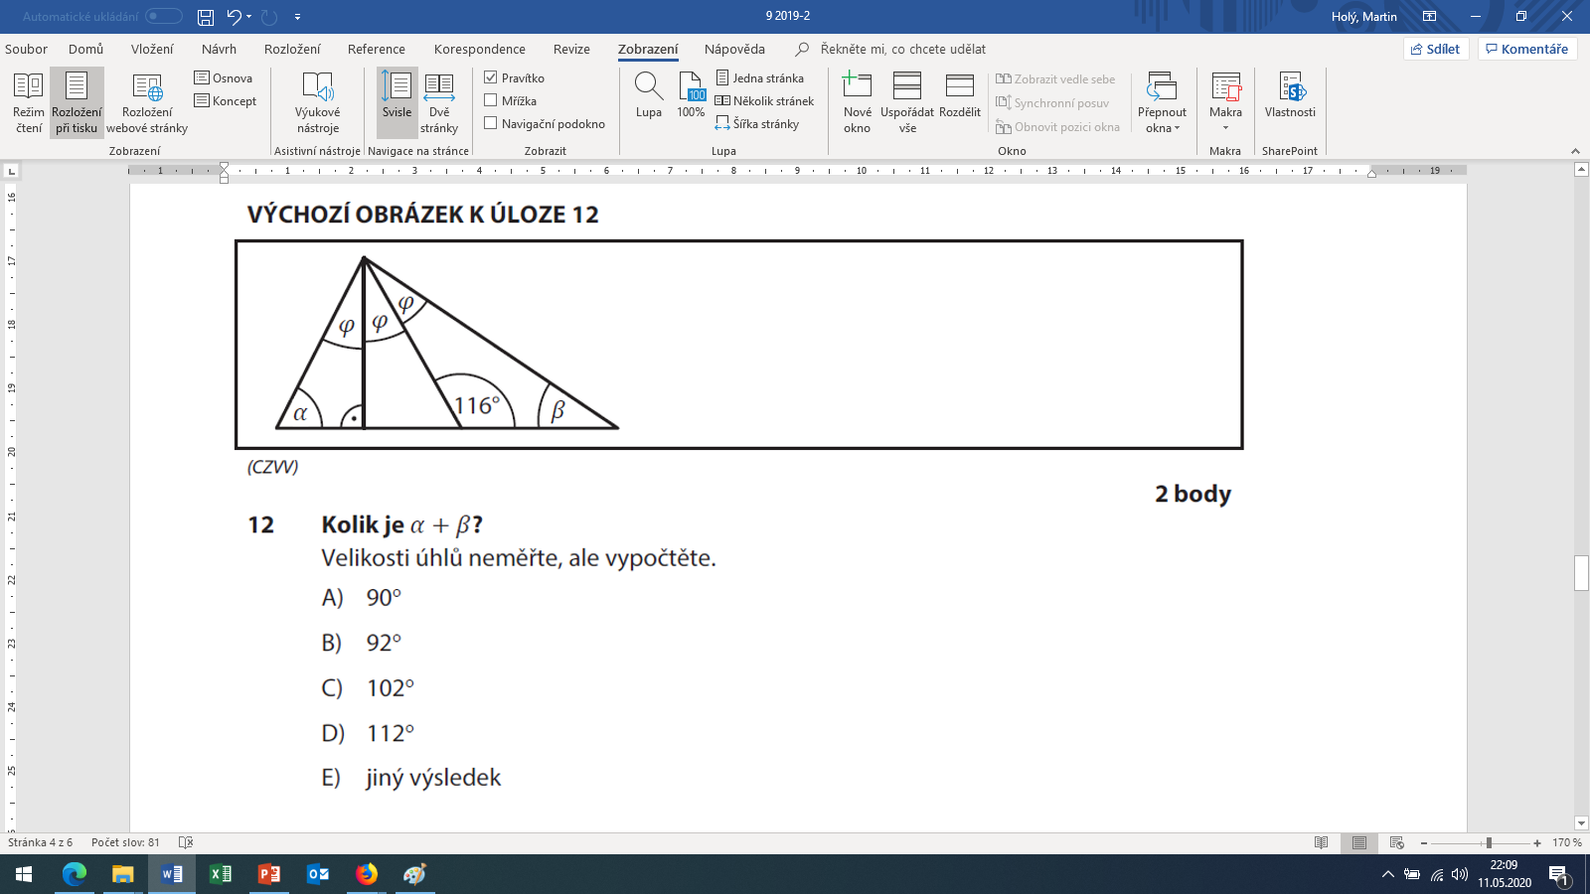
9-2019-2
180⁰ – 116⁰ = 64⁰
φ = 180⁰ – (90⁰ +64⁰) = 26⁰
α + β = 180⁰ – 3 . φ
α + β = 180⁰ – 3 . 26⁰ = 102⁰
64⁰

Slide 13
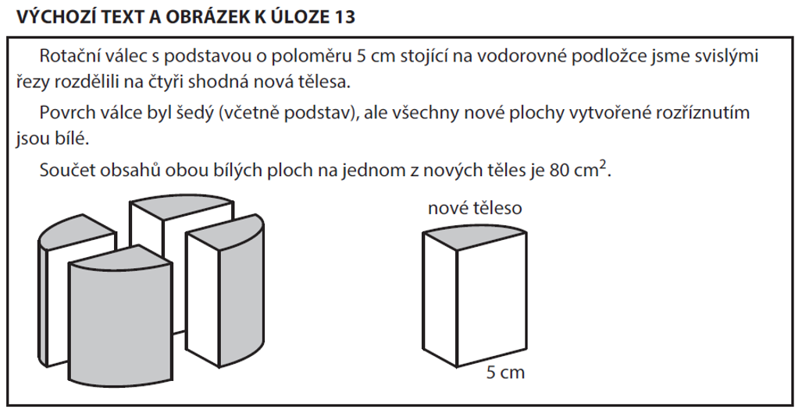
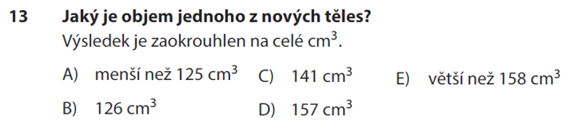
9-2019-2
V = π . r² . v
V = 3,14 . 5² . 8
v = 8 cm
V = 628 cm³
40 cm²
V_{1/4} = 628 : 4
V_{1/4} = 157 cm³

Slide 14
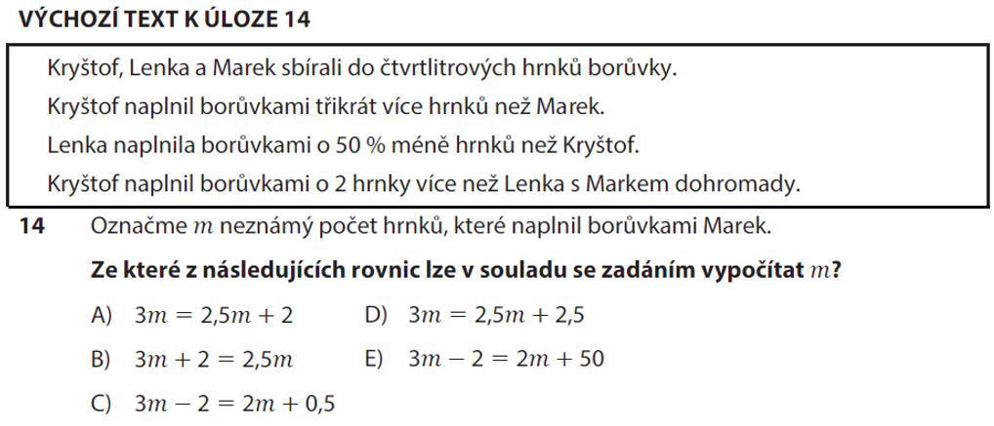



9-2019-2
Marek ……. m
Kryštof ……. 3m
Lenka ……. $\frac{3m}{2}=$ 1,5 m
$$3m=1,5m+m+2$$
$$3m=2,5m+2$$

Slide 15
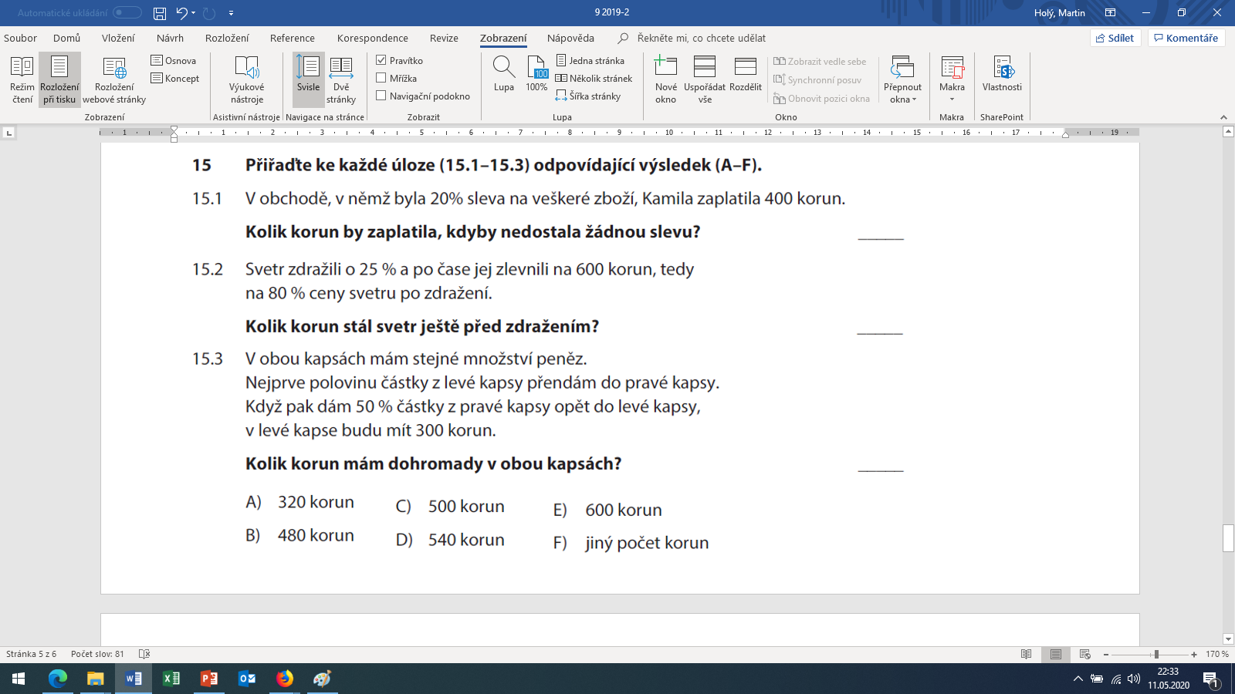
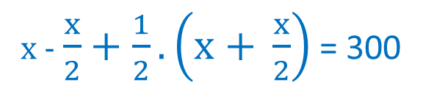
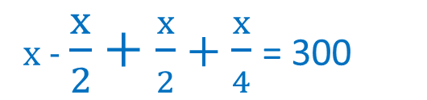
9-2019-2
C
E
B
80% = 400 Kč
80% = 600 Kč
x - $\frac{x}{2}+\frac{1}{2}.\left(\text{x}\text{ + }\frac{x}{2}\right)$ = 300
100 % = 500 Kč
100% = 750 Kč
x - $\frac{x}{2}+\frac{x}{2}+\frac{x}{4}$ = 300
125% = 750 Kč
100% = 600 Kč
x = 240 . 2 = 480 Kč

Slide 16
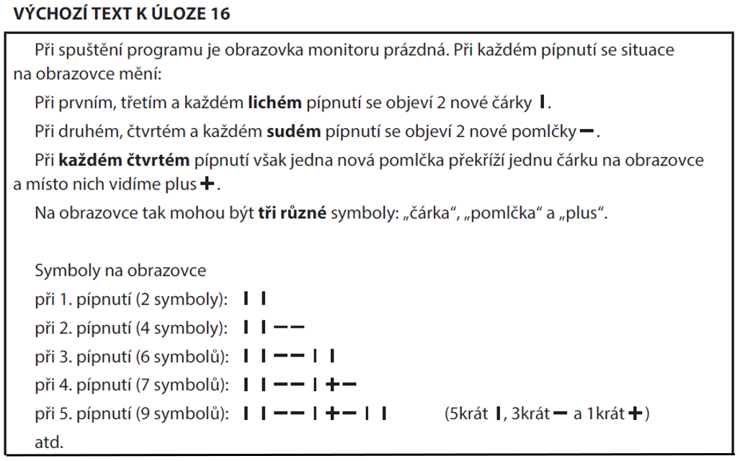
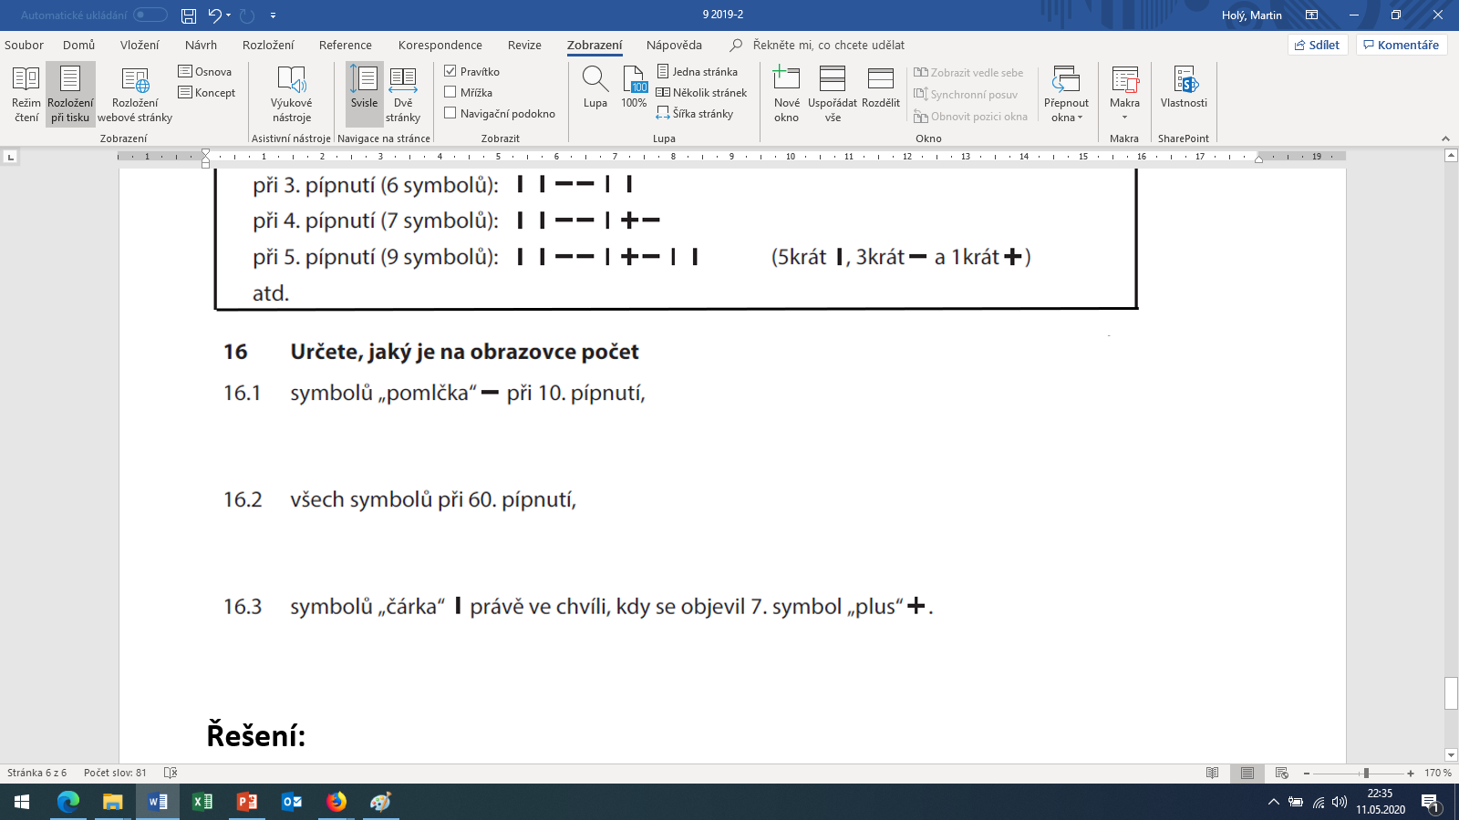
9-2019-2
| + –
4.pípnutí ..… 3 1 3 (7)
8.pípnutí ….. 6 2 6 (14)
12.pípnutí … 9 3 9 (21)
+ …. (počet pípnutí) : 4
| a – …. (počet +) . 3
po 8.pípnutí = 6 + 2 při 10.pípnutí = 8
(15+) + (45|) + (45 –) = 105
7 . 3 = 21

Slide 17
9-2019-2
Konec prezentace

